Slide 1


TRƯỜNG MẦM NON ĐÔ THỊ VIỆT HƯNG
TRÒ CHƠI CHỮ CÁI
h, k, p, q
Giáo viên: Trần Thị Trang

Slide 2


Trò chơi: Tai ai tinh
* Bé hãy chỉ ra chữ cái gồm 1 nét thẳng và 1 nét móc xuôi
k
h
q
v

Slide 3


* Bé hãy chỉ ra chữ cái gồm 1 nét thẳng và 1 nét cong tròn khép kín
o
q
p
h
s

Slide 4




* Bé hãy chỉ ra chữ cái gồm 1 nét thẳng , 1 nét xiên trái và một nét xiên phải
p
k
q
x

Slide 5


o
* Bé hãy chỉ ra chữ cái gồm 1 nét cong tròn khép kín
và 1 nét thẳng
q
p
s
v

Slide 6


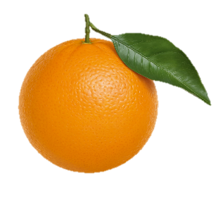
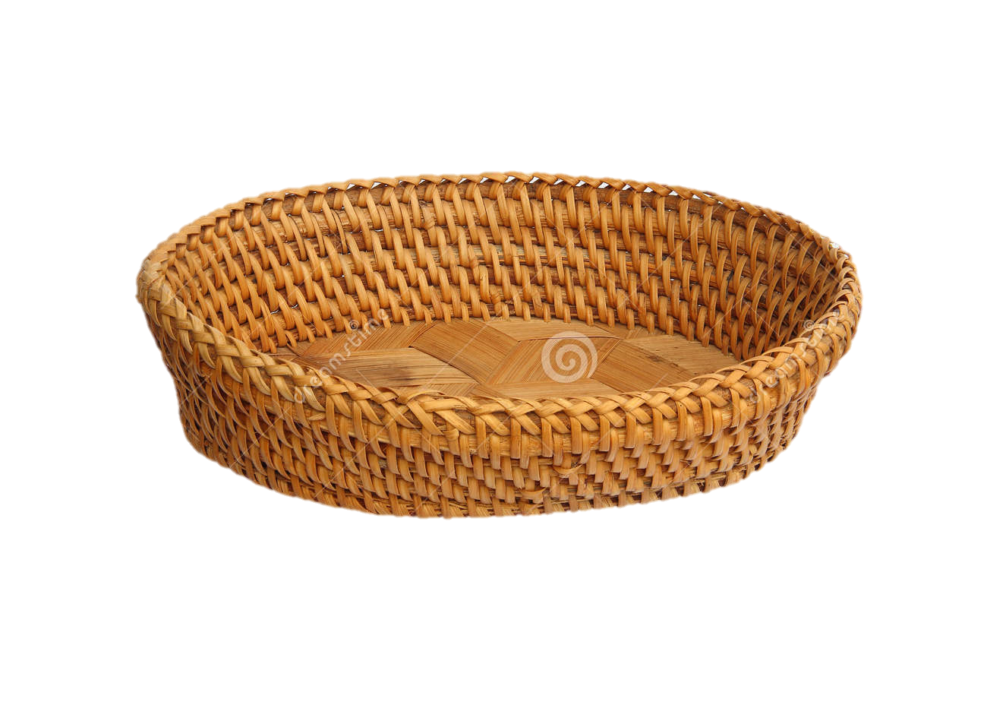
Trò chơi: Hái cam
H
k
h
K
H
v
k
h
K
k
h
k

Slide 7

p
q
h
q
s
P
q
p
Q
p
p
q

Slide 8

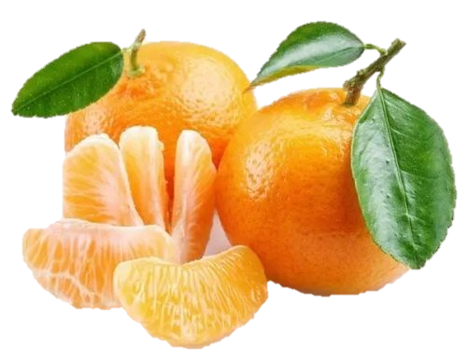

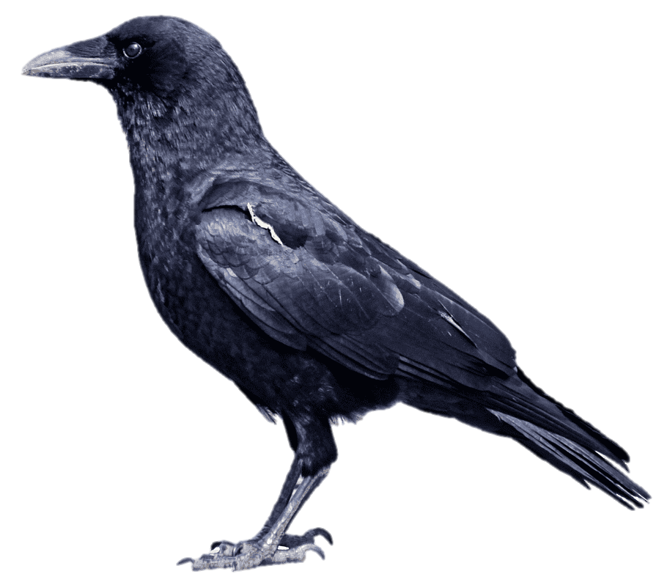
Trò chơi: Bé nối chữ
q
qu¶ quýt
®Çu bÕp
p
hoa ph­­­ù¬ng­
con qu¹

Slide 9
q
qu¶ quýt
®Çu bÕp
p
hoa ph­­­ù¬ng­
con qu¹

Slide 10
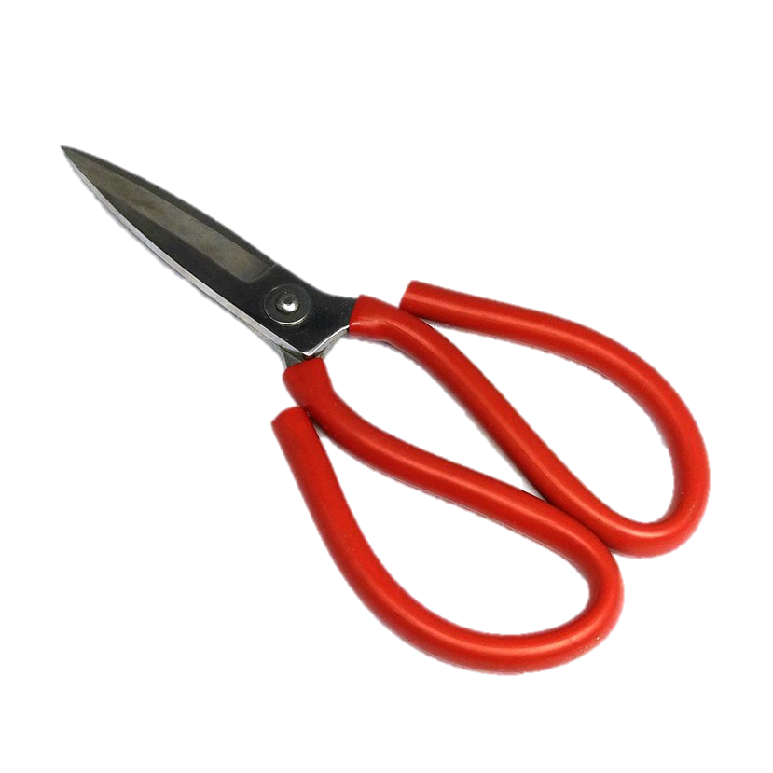
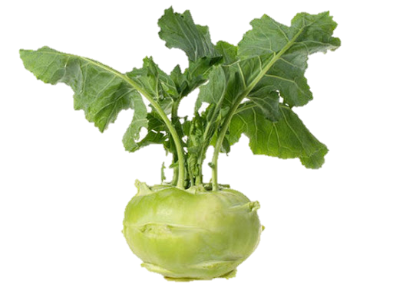

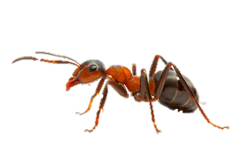
h
c¸i kÐo
su hµo
k
hoa hång­
con kiÕn

Slide 11
h
c¸i kÐo
su hµo
k
hoa hång­
con kiÕn

Slide 12



Trò chơi: Tìm nhà
h
H
h
s
k
q
k
s
v
K
k
K
h
k
h
h
H
k
h
S
q
h
p
h
v
h
h
h
h
v
h
s
k
v
H
h
k
k
h
h
h
k
k
k
p
v
h
k
s
h

Slide 13


h
s
k
q
k
s
v
K
h
Q
k
q
q
q
h
h
H
k
h
S
p
q
p
h
v
h
Q
h
Q
v
q
q
q
q
h
s
k
v
Q
Q
p
q
q
h
k
k
k
v
h
k

Slide 14

Chúc các bé chăm ngoan, học giỏi
Hẹn gặp lại các bé !

